Slide 1

SISTEMAS ÁGILES
METODOLOGIA
SCRUM
Juan Robyn Echegaray Chang

Slide 2

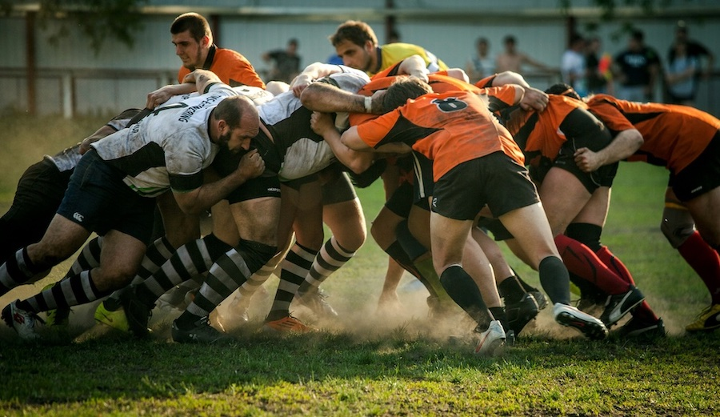
¿QUÉ ES SCRUM?
Una forma sencilla de describir que es Scrum, es empezar por establecer lo que no es: Scrum no es un estándar, no es una metodología, tampoco un proceso o técnica para hacer un producto! Scrum es un marco de trabajo (framework) para el desarrollo y mantenimiento de productos complejos, como los son los productos de Software. Este framework brinda una serie de reglas y principios básicos sobre los cuales basamos nuestros procesos y técnicas para construir nuestro producto. El que sea un framework implica que hay muchos aspectos que deben ser definidos y establecidos según nuestra necesidad y para ello debemos recurrir a nuestra experiencia y conocimiento para complementarlo.

Slide 3
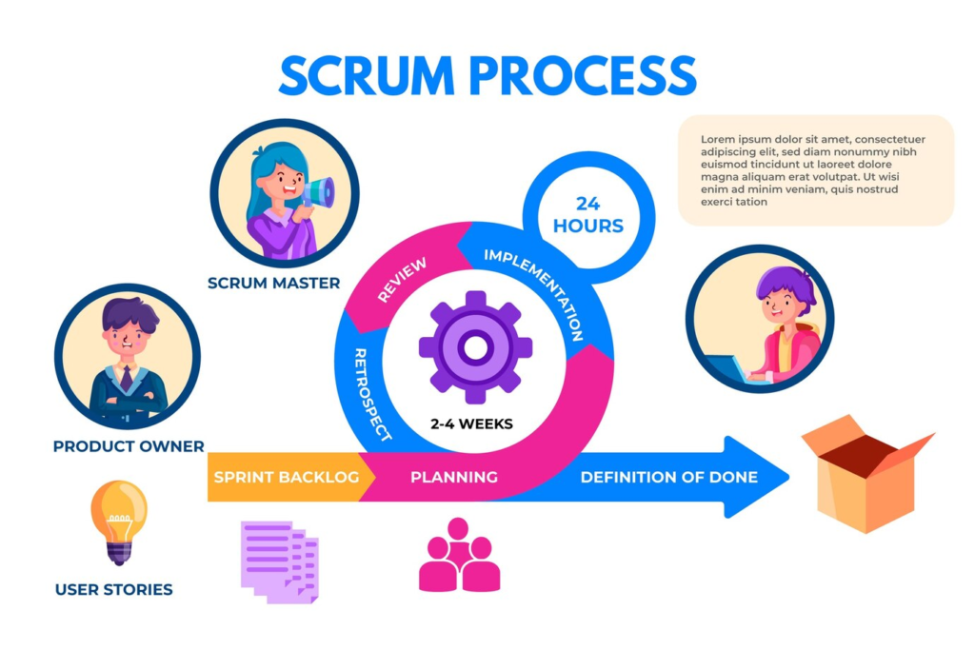
¿EN QUÉ CONSISTE SCRUM?
Scrum consiste en una serie de componentes:
Los Equipos Scrum y sus roles
Artefactos
Eventos
Reglas asociadas.
Cada uno de estos componentes son parte fundamental y tienen un propósito específico dentro de Scrum. Su aplicación y uso adecuado garantizan que podamos usar Scrum con éxito.

Slide 4
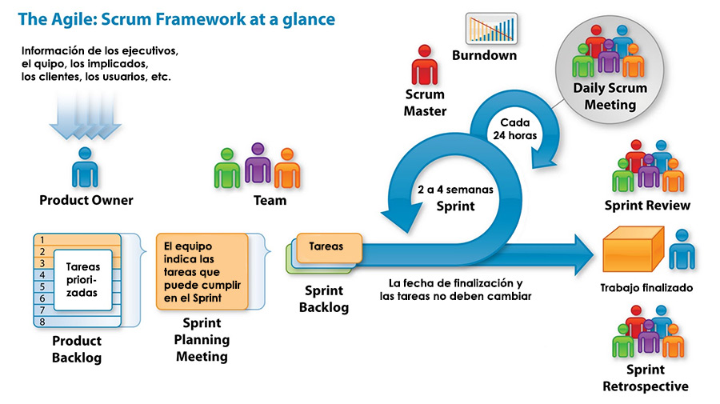





GENERAL
Scrum
Develompment Team
ScrumTeam
Scrum

Slide 5

TEAM
Product Owner ( Dueño del producto).
Scrum Master
Development Team (Equipo de desarrollo)
.

Slide 6
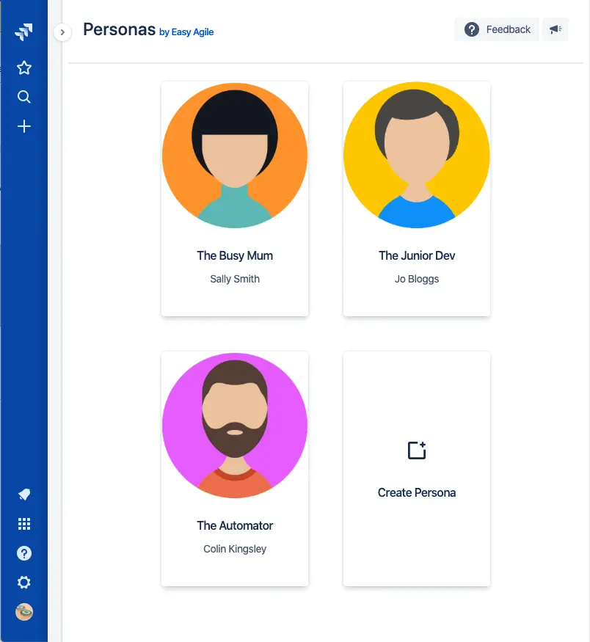
PRODUCT OWNER
Product Owner ( Dueño del producto).
.
Es la representación del cliente dentro del Equipo de trabajo, su principal responsabilidad es expresar claramente la necesidad del cliente dentro del PRODUCT BACKLOG

Slide 7
SCRUM MASTER
Scrum Master (Líder)
Es el responsable de asegurar que el Scrum es entendido y realizado al asegurarse que el equipo trabaja ajustándose a la teoría, práctica y reglas del Scrum.

Slide 8

DEVELOPMENT TEAM
Development Team (Equipo de desarrollo)
.
El equipo de desarrollo se compone de las personas esponsables de dar cumplimiento de los SPRINT, es un equipo gestionado y organizado.
.

Slide 9
ARTEFACTOS SCRUM
Son muy pocos los artefactos que define Scrum, sin embargo están específicamente diseñados para maximizar la transparencia de la información clave, que es necesaria para asegurar que los Equipos Scrum tengan éxito al entregar un Incremento “Hecho”. Son útiles para proporcionar transparencia y oportunidades para la inspección y adaptación:.
Pila de Producto (Product Backlog)
Es una lista ordenada de todo lo que podría ser necesario para el producto, y la única fuente de requerimientos para cualquier cambio a realizarse. Contiene todas las características, funcionalidades, requerimientos, mejoras y correcciones del producto, y otros atributos como descripción, ordenación y estimación.
Pila de Sprint (Sprint Backlog)
Es el conjunto de elementos de la Pila de Producto seleccionados para el Sprint, mas un plan para entregar el Incremento y conseguir el Objetivo.Define el trabajo que se llevará a cabo para convertir elementos de la Pila en un Incremento “Hecho”.

Slide 10
EVENTOS SCRUM
El equipo Scrum requiere momentos para asegurar que se están haciendo las cosas bien, para revisar lo que no se está haciendo y para tomar decisiones oportunas que permitan mantener un proceso que siempre este agregando valor. En cada uno de estos eventos se aprovecha para realizar la inspección y adaptación de algún aspecto. Además estos eventos tienen como finalidad minimizar la necesidad de reuniones no definidas en Scrum. Cada uno tiene una duración máxima, con esto se asegura un desperdicio mínimo de tiempo.
Sprint
Sprint Planning Meeting
Daly Scrum Meeting
Sprint Review Meeting
Sprint Retrospective

Slide 11
EVENTOS SCRUM
SPRINT
Es el corazón de Scrum y corresponde a un bloque de tiempo de un mes o menos en el cual se crear un incremento de producto terminado. Cada nuevo Sprint comienza inmediatamente después de la finalización del Sprint previo Cada Sprint contiene lo siguiente:
Reunión de Planificación (Sprint Planning Meeting),
Scrums Diarios (Daily Scrums),
el trabajo de desarrollo,
la Revisión del Sprint (Sprint Review),
y la Retrospectiva del Sprint (Sprint Retrospective)
Durante el sprint:
No se realizan cambios que afectarían al objetivo del Sprint.
La composición del Equipo de Desarrollo se mantiene constante.
Los objetivos de calidad no disminuyen.
El alcance puede ser clarificado y renegociado entre el Dueño de Producto y el Equipo de Desarrollo a medida que se va aprendiendo más.

Slide 12
EVENTOS SCRUM
Sprint Planning Meeting
Tiene como finalidad planear el trabajo a realizar durante un Sprint, el cual es creado por el trabajo de todo el equipo Scrum. Su duración máxima es de 8 horas para un sprint de 30 días o menos si la duración del sprint es menor. Cuando hacemos planificación del Sprint debemos responder dos cosas: Que queremos hacer
Como lo vamos hacer
Habiendo respondido estas dos interrogantes estaremos listos para iniciar el trabajo del Sprint.

Slide 13
EVENTOS SCRUM
Daly Scrum Meeting
Es una reunión restringida a un tiempo máximo de 15 minutos en el cual el equipo de desarrollo realiza un engranaje a sus actividades y crea un plan para las siguientes 24 horas. El Scrum Master se asegura de que el Equipo de Desarrollo mantenga la reunión, pero el Equipo de Desarrollo es el responsable de dirigir el Scrum Diario Otra de las ventajas del scrum diario es mejorar la comunicación, eliminar la necesidad de mantener otras reuniones, eliminar impedimentos relativos al desarrollo, resaltan y promueven la toma de decisiones rápida Estas reuniones se realizan a la misma hora y en el mismo lugar todos los días. Cada miembro del Equipo de Desarrollo explica: ¿Qué se ha conseguido desde la última reunión?
¿Qué se hará antes de la próxima reunión?
¿Qué obstáculos se encuentran en el camino?

Slide 14
EVENTOS SCRUM
Revisión de Sprint (Sprint Review Meeting)
Consiste en una reunión informal no superior a 4 horas para Sprint de un mes. Durante esta revisión, el Equipo Scrum y los interesados analizan acerca de lo que se ha hecho durante el Sprint. Incluye los siguientes elementos:
El Dueño de Producto identifica lo que ha sido terminado y lo que aún no.
El Equipo de Desarrollo expone sobre las cosas positivas, los problemas que surgieron y cómo fueron resueltos esos problemas. Así mismo se muestra el trabajo terminado y responde cualquier inquietud.
El Dueño de Producto proyecta fechas de finalización probables en el tiempo basándose en el progreso obtenido hasta la fecha.
Todo el grupo colabora acerca de qué es lo siguiente a hacer, de modo que la revisión de Sprint proporcione información de entrada valiosa para Reuniones de Planificación de Sprint subsiguientes.

Slide 15
EVENTOS SCRUM
Sprint Retrospective
Es la es una oportunidad para el Equipo Scrum de examinarse a sí mismo, y crear un plan de mejoras para el siguiente Sprint. Es un punto para determinar que se hizo bien y que se puede mejorar. Esta se debe desarrollar después de la revisión de Sprint y antes de la siguiente Reunión de Planificación de Sprint. Al igual que las demás reuniones debe tener una restricción de tiempo que depende de la duración del Sprint. Sus objetivos son:
Revisar cómo fue el último Sprint en aspectos como Procesos, Herramientas, etc.
Identificar los elementos más importantes que fueron positivos y crear posibles mejoras.
Desarrollar un plan para la implementación de mejoras en el desempeño del trabajo del equipo.
Durante cada Retrospectiva de Sprint, el Equipo Scrum planifica formas de aumentar la calidad del producto. Al momento de finalizar la Retrospectiva de Sprint, el Equipo Scrum debe haber identificado las mejoras que implementará en el próximo Sprint.

Slide 16

MUCHAS GRACIAS

